Slide 1
ПАСТЕЛЬ
Автор: Логун Лариса Анатольевна

Slide 2
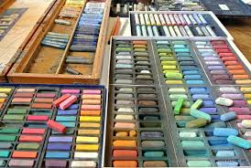
План урока на тему :«Пастель».
Цели и задачи урока: знакомство и освоение графических художественных материалов, их выразительных возможностей.
Оборудование урока: сухая или восковая пастель, бумага для пастели.
План урока:
1 Организационная часть.
2 Сообщение новых знаний.
3 Практическая работа учащихся.
4 Подведение итогов.
Ход урока.

Slide 3
Здравствуйте , дети. Сегодня тема нашего урока «Пастель». Пастель – «сухая живопись» мягкими цветными мелками , которые изготовляются из пигментов, мела и связующих. В процессе изготовления пастельных карандашей их не засохшая масса выглядит как тесто, паста – отсюда и произошло название. У пастели множество нежных оттенков каждого цвета. Пастель – очень мягкий мелок, на него нажимают слегка. Изображение получается мягким, нежным, неярким и пушистым. Рисовать можно по -разному : плашмя или остро заточенным мелком . Иногда цветные пятна слегка растирают пальцем, цветовые переходы получаются воздушными и прозрачными.
Вязники. Фотография. 2015

Slide 4
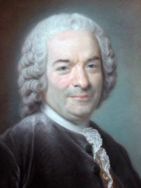
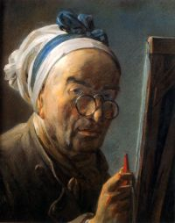
В XVlll веке пастель получает особую популярность во Франции. Где ее использовали Жан Батист Симион Шарден , а позднее Жан Батист Грез.

Slide 5
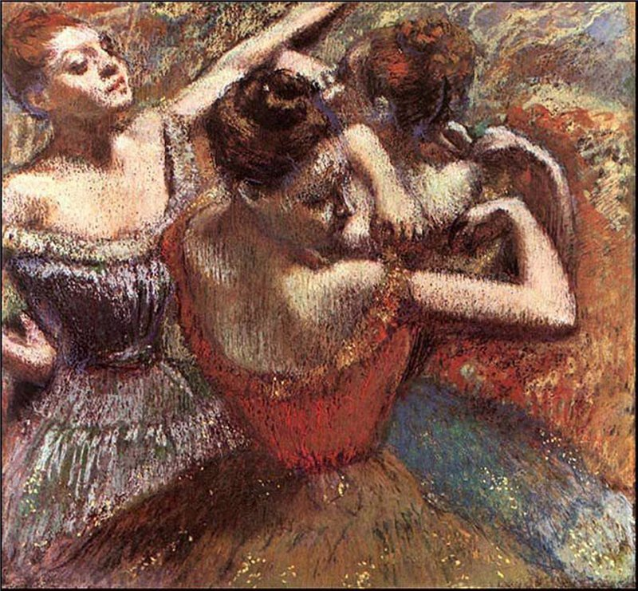
Художники-импрессионисты охотно пользовались пастелью, ценя ее за свежесть тона и быстроту, с какой она позволяла им работать. Манера Эдгара Дега, например, отличалась удивительной свободой, он накладывал пастель смелыми , ломанными штрихами, иногда оставляя проступающий сквозь пастель тон бумаги или добавляя мазки маслом или акварелью. Одним из открытий художника стала обработка картины паром, после чего пастель размягчалась и ее можно было растушевывать кистью или пальцами. Дега не только по- новому использовал технику пастели, но и создавал с ее помощью картины, превосходящие по размеру произведения других художников, выполненные пастелью. Иногда он сшивал для этого вместе несколько листов, чтобы получить поверхность нужного ему размера.

Slide 6
В России пастель появилась в первой половине XVIII столетия, привезенная иностранными художниками. Первые десятилетия творческого пути активно работал пастелью Алексей Гаврилович Венецианов. В 1807 году Венецианов поступил на статскую службу , а в свободное время ходил в Эрмитаж и копировал пастельными карандашами. Позже Венецианов поднес два жанровых крестьянских портретов пастелью императрице Елизавете Алексеевне, за что получил бриллиантовый перстень, а в 1823 году , подарил «картину в сельском домашнем виде пастельными красками» Александру I.

Slide 7
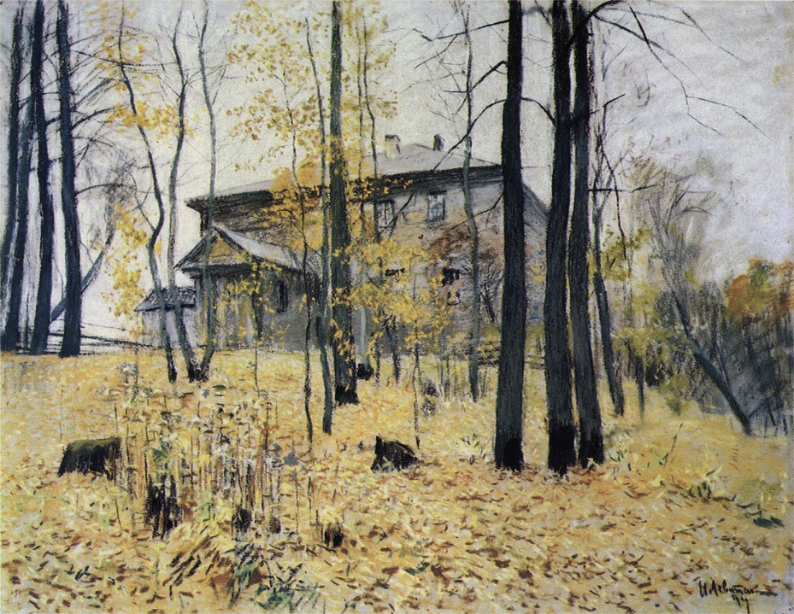
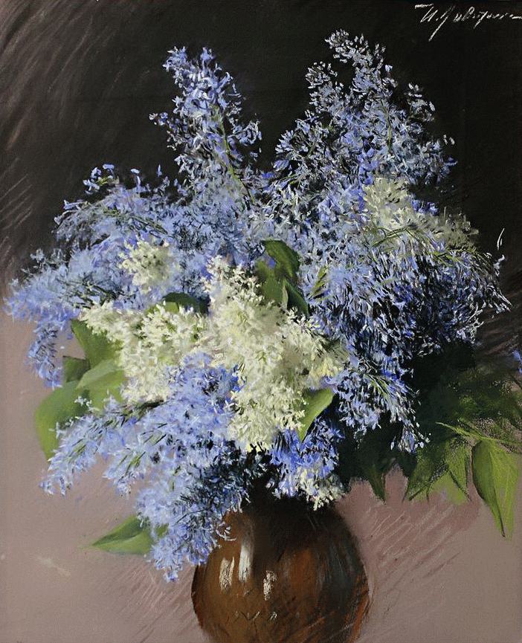
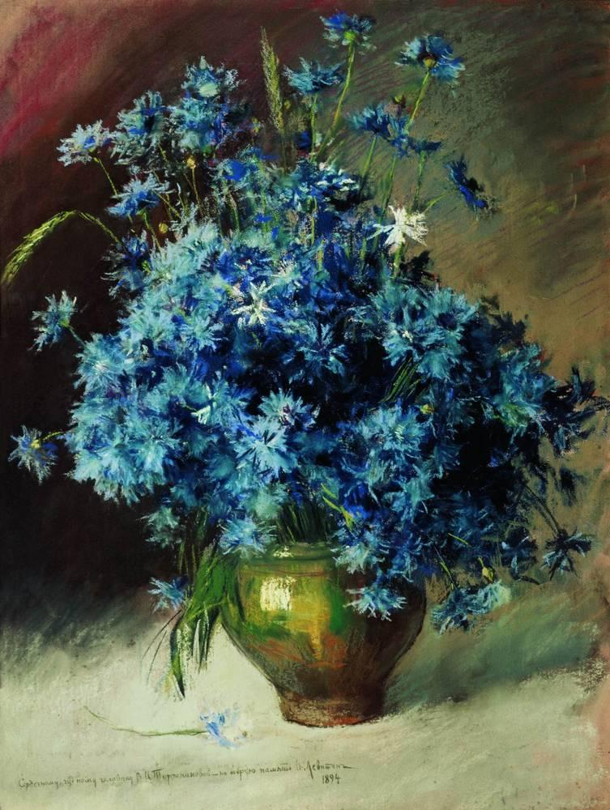
Почти все пастели Исаака Ильича Левитана относятся к 1890-м годам. До этого Левитан к этой технике не обращался вовсе, а в последствии- после 1894 года- лишь в отдельных случаях. В коллекции Русского музея- три пастели мастера: «Хмурый день» (1895), «Долина реки» (1890-е) и одна из вершин творчества Левитана – «Луг на опушке леса» (1898).

Slide 8
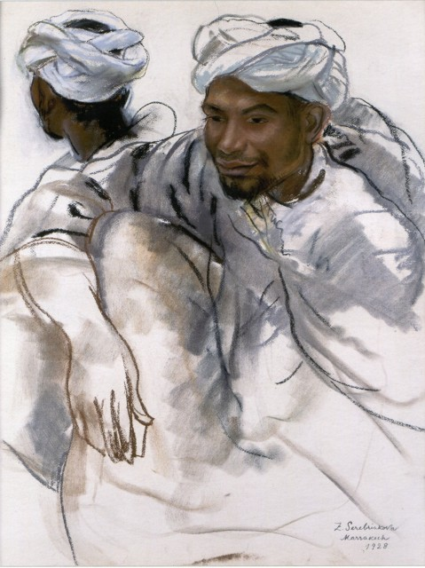
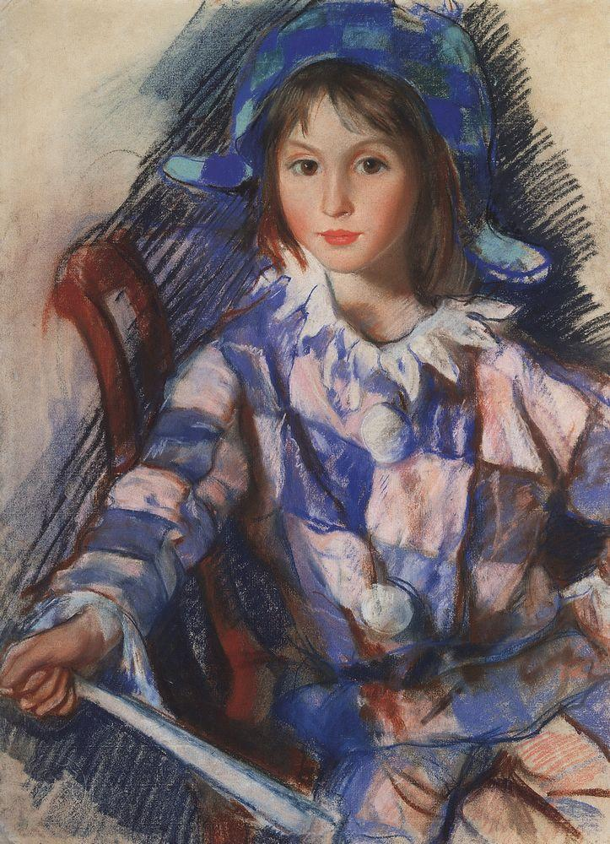
Для Зинаиды Серебряковой пастель до конца дней оставалась излюбленной техникой. В манере «non finito» («незавершенности») созданы портреты детей, с тонко проработанным лицом и едва намеченной одеждой, а также- «балетная серия», где фигуры лишь намечены расплывчатым контуром. «Марокканская серия» (1928,1932) целиком выполнена в пастели.

Slide 9
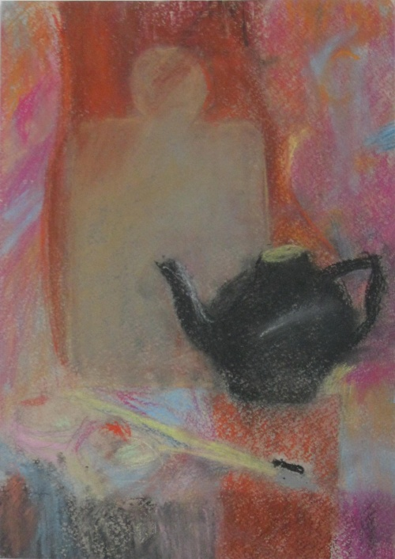
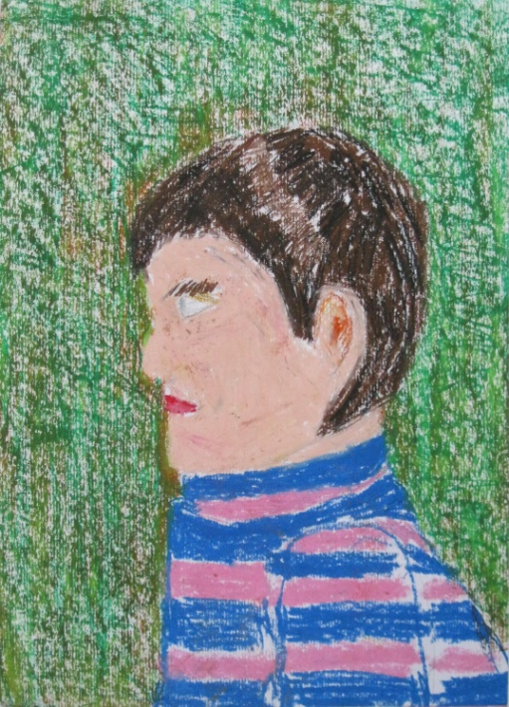
Требования к работам учеников: - удачная компоновка в листе; - отдельные штрихи- мазки должны составлять живописную, плотную красочную фактуру; - аккуратность, завершенность, выразительность.

Slide 10
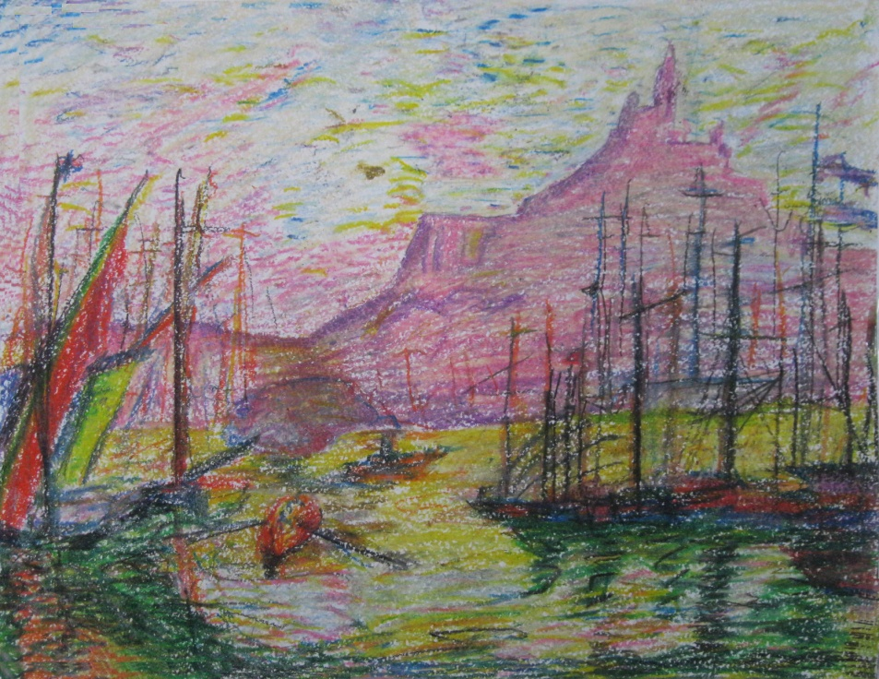
Подведение итогов: совместный просмотр и обсуждение работ.

